Slide 1
The Active Suspension System
汽车悬架主动控制系统
朱宇轩 2020531016
戴良韬 2020531028

Slide 2
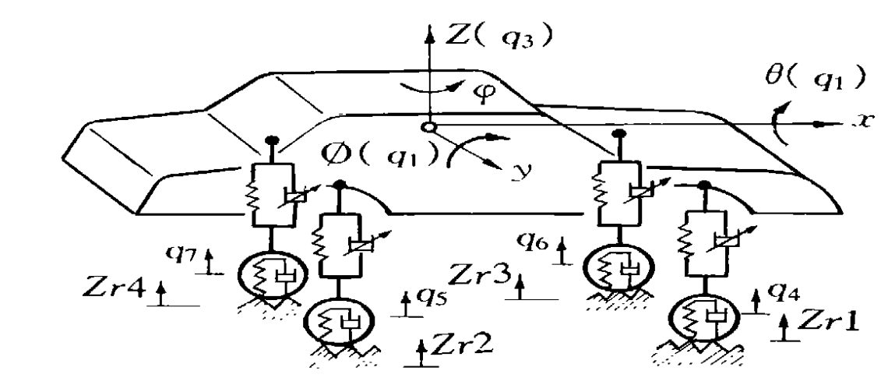
项目简介
Notes:
汽车悬架系是指联接车身和车轮的所有部件的总称它一般由弹性元件、阻尼元件和导向机构组成。因此，悬架系在结构上是实现车身的弹性支承，其动力学功能则是缓冲、减振并传递力或力矩。
在现代汽车工程中，日益提高的车速和随之要求的高平顺性、高舒适性，象征着发展优胜的时代特征。因此，人们不难理解动力储备和改善悬架装置对促进汽车工程发展的重要作用。
但是，性能优越的悬架装置对于充分发挥车辆动力性和提高车辆的机动性，更为至关重要，这是因为车辆自身的因素和地面条件一起，会使车辆发生超越乘员和车辆安全限度的振动和冲击，从而迫使车辆降速运行因此，悬架保证缓冲，同时提供有效阻尼，事实上成为充分发挥车辆动力性能的先提条件。

Slide 3
项目简介
改善乘坐和操控体验
增加轮胎寿命
增强稳定性
提高安全性
定制化
优点
提高成本
增加设计复杂度
提高出错可能性
增大负重
有限可调性
缺点

Slide 4
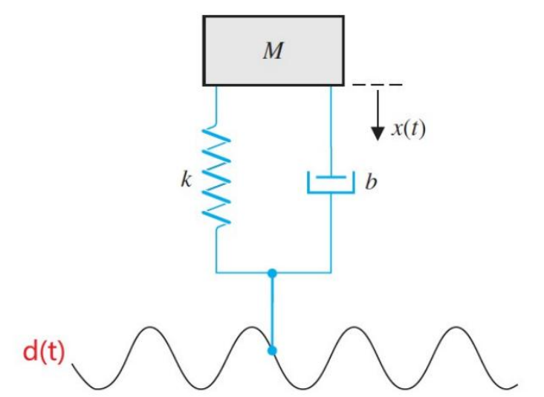
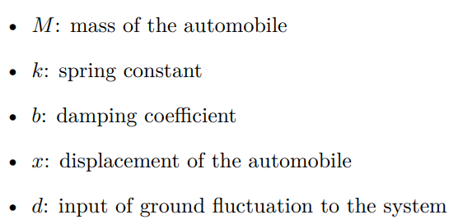
系统建模

Slide 5


系统建模

Slide 6
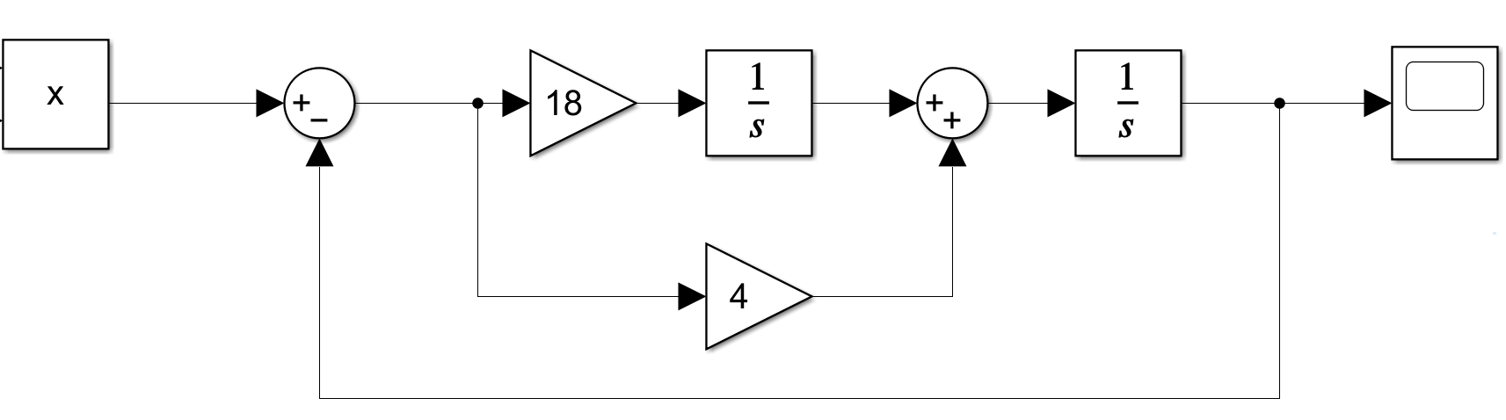
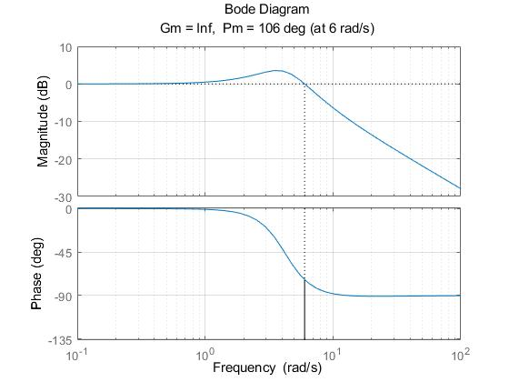
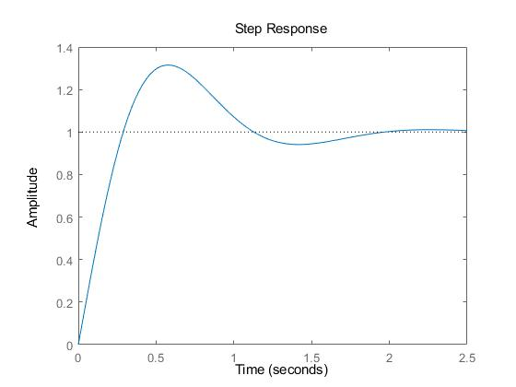
初始性能

Slide 7
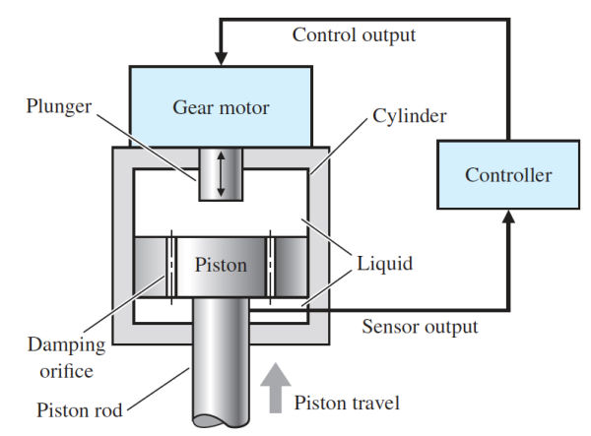
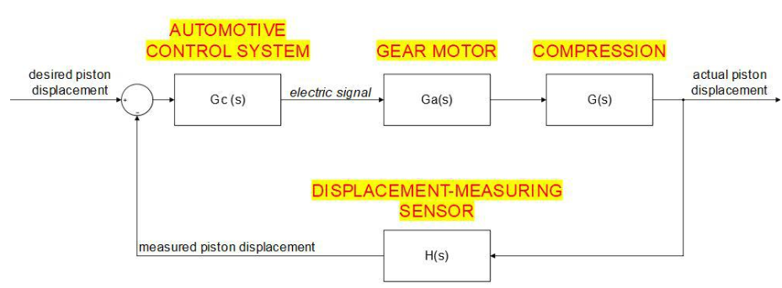
阻尼器建模

Slide 8
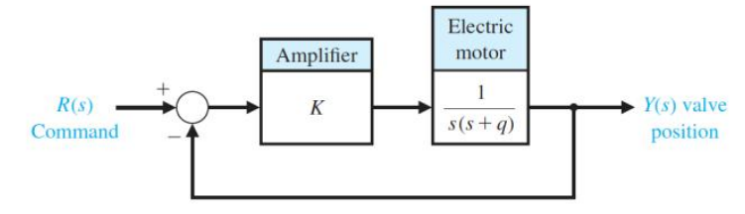

阻尼器建模

Slide 9
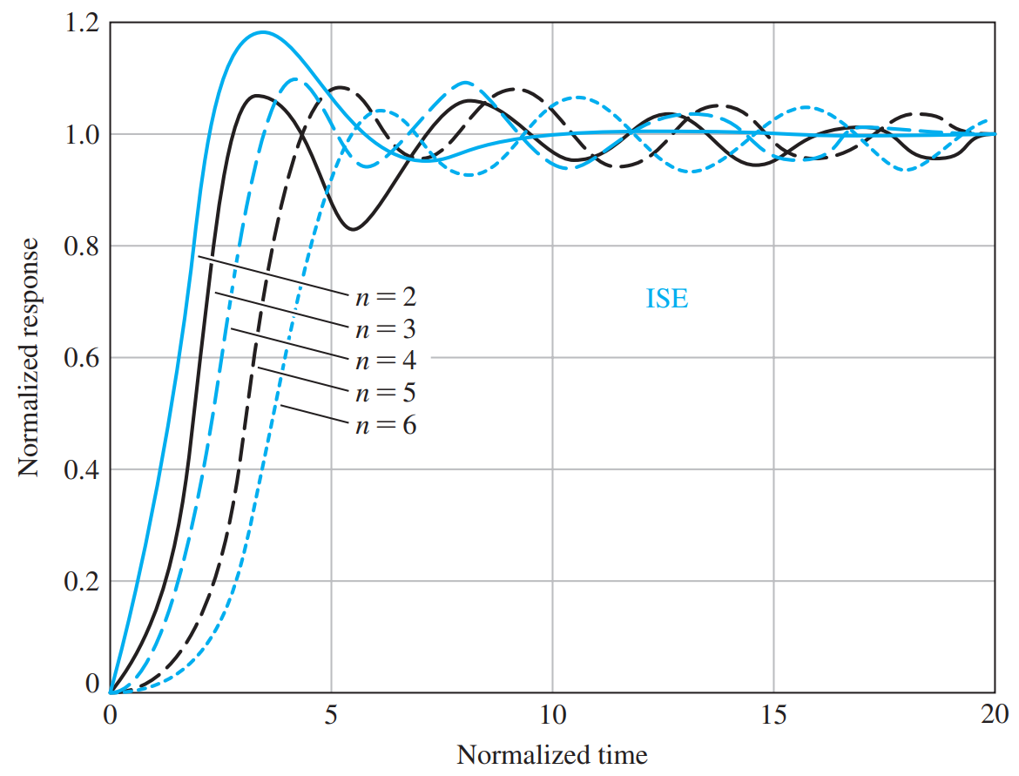
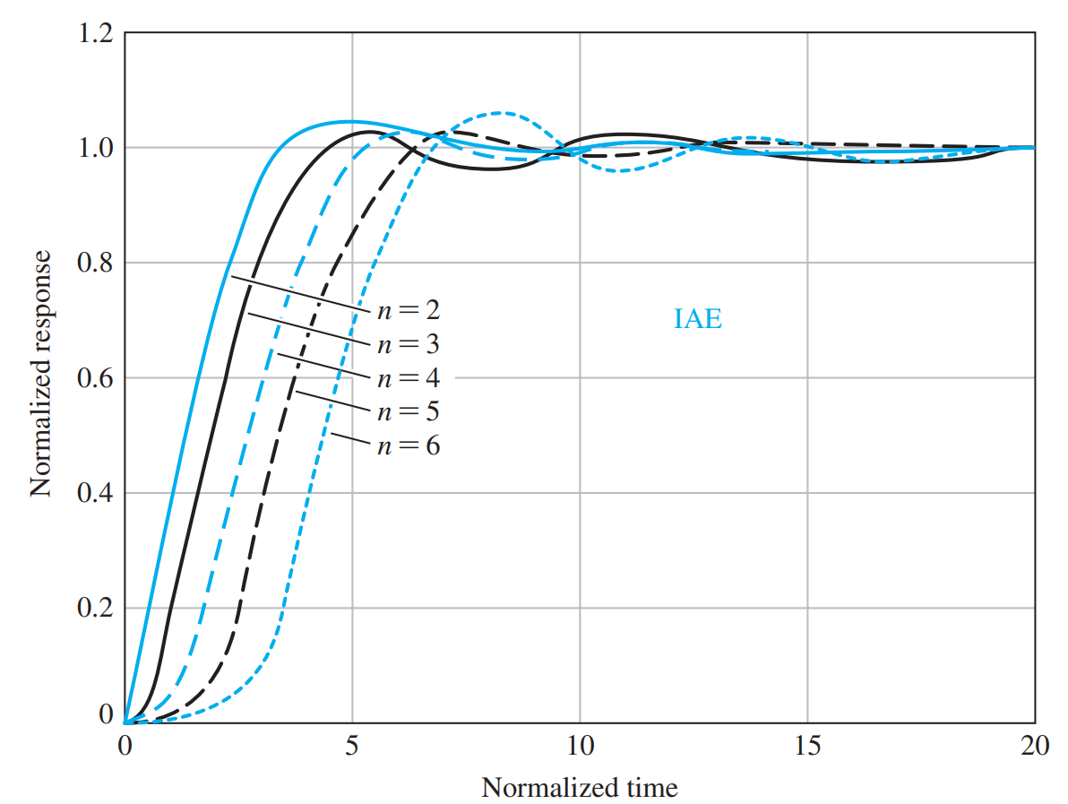
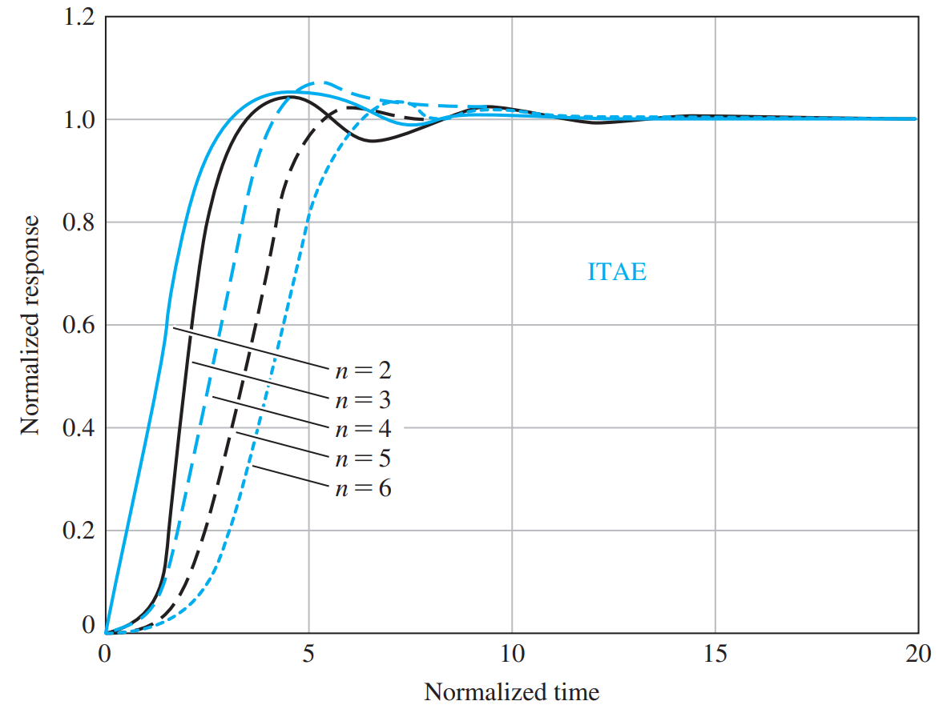
阻尼器优化

Slide 10

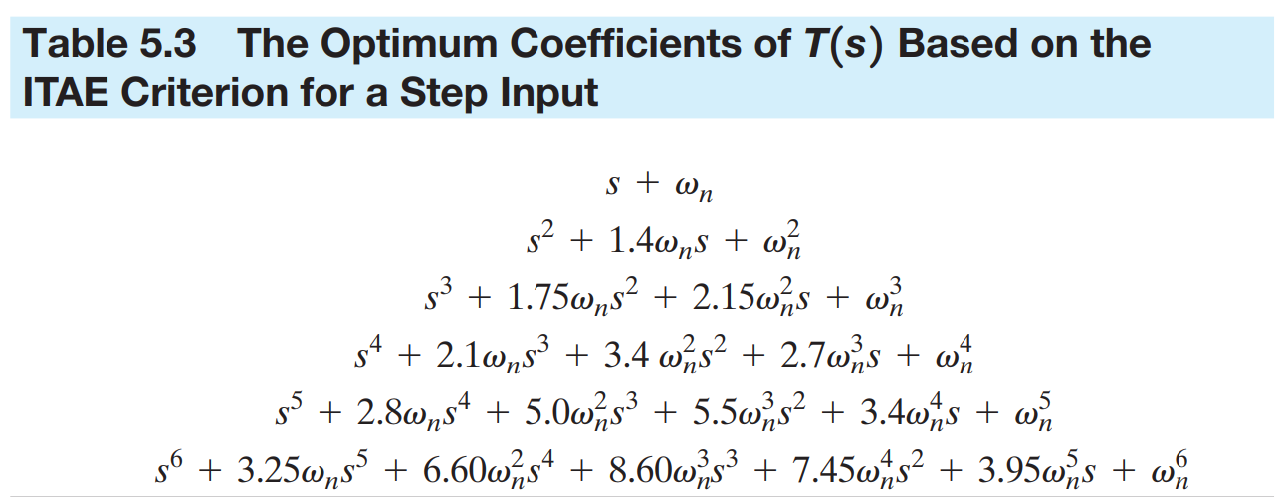


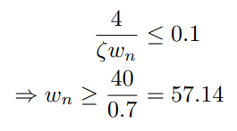

阻尼器优化

Slide 11
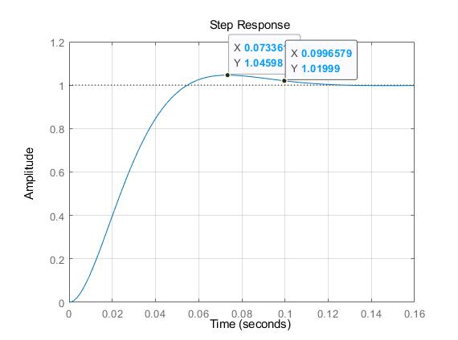

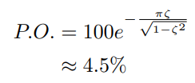
阻尼器优化

Slide 12

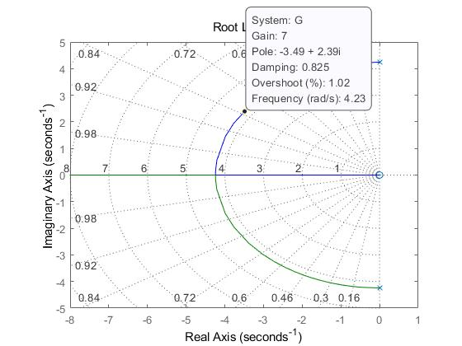
阻尼系数

Slide 13

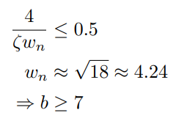
阻尼系数

Slide 14


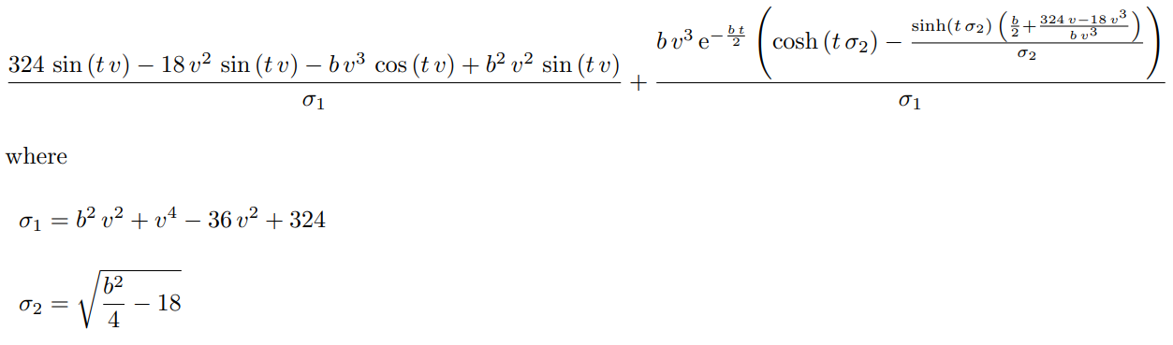
正弦输入

Slide 15
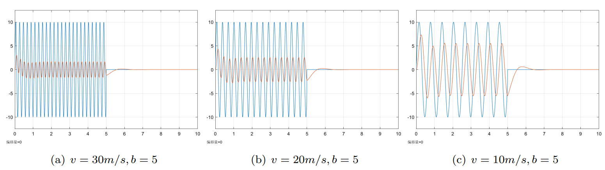
速度影响

Slide 16
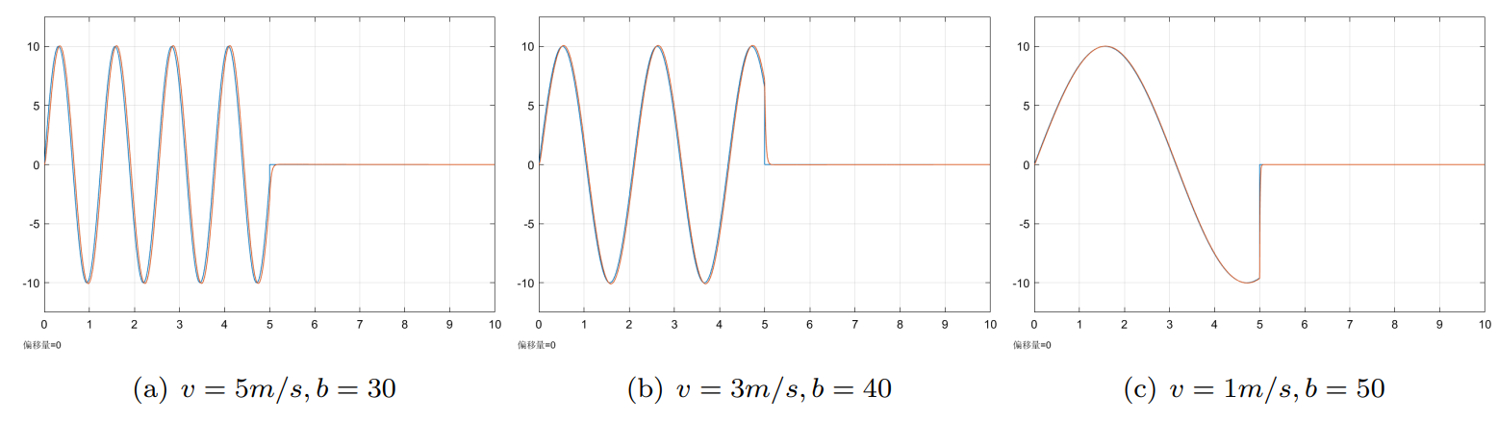
速度影响

Slide 17
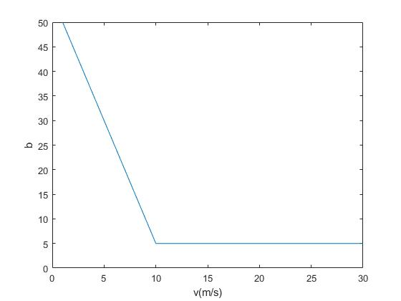
速度影响

Slide 18
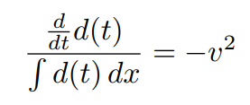
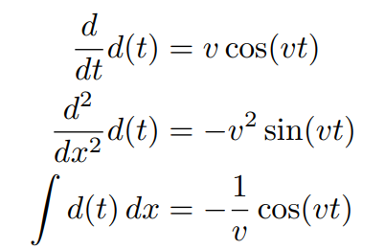
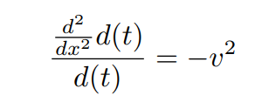
速度观测

Slide 19
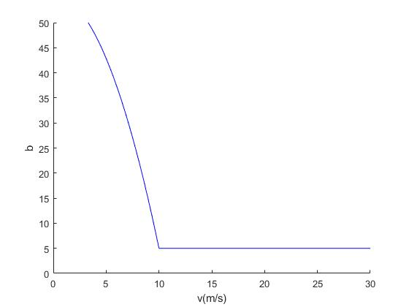
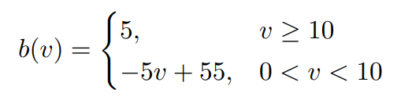
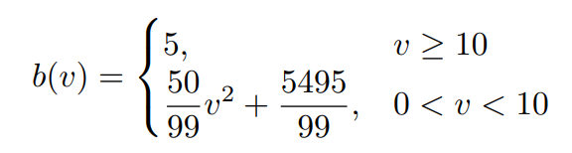
速度观测

Slide 20
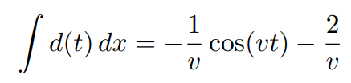
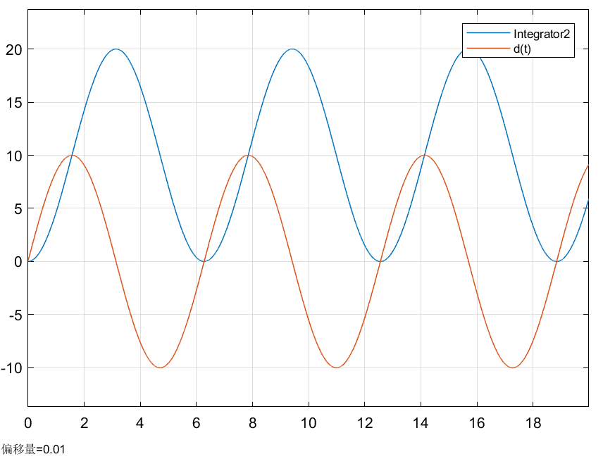
速度观测

Slide 21
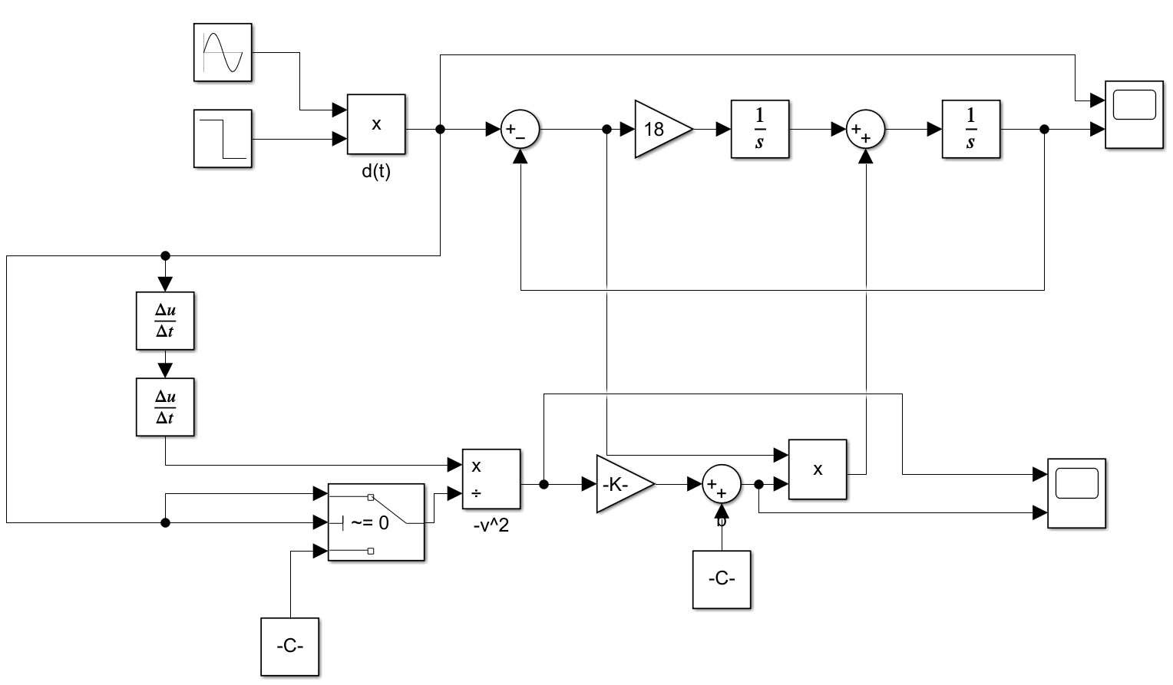
速度观测

Slide 22
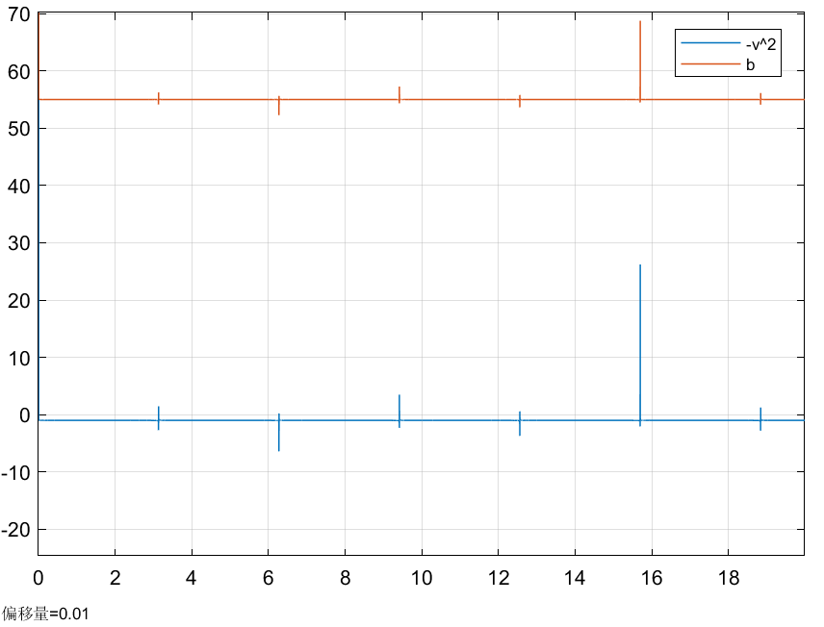
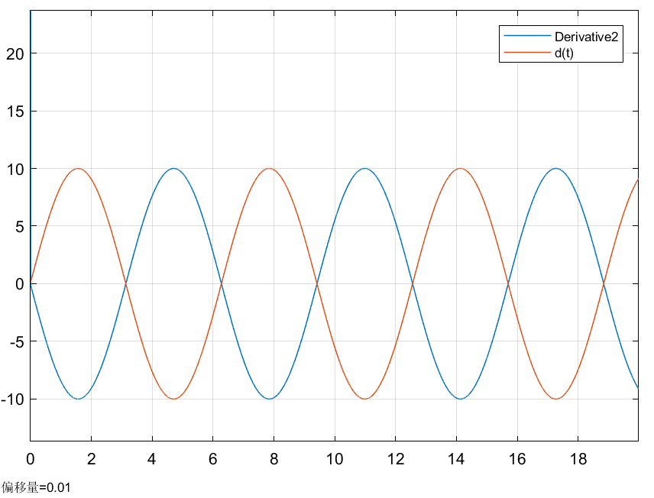
速度观测

Slide 23
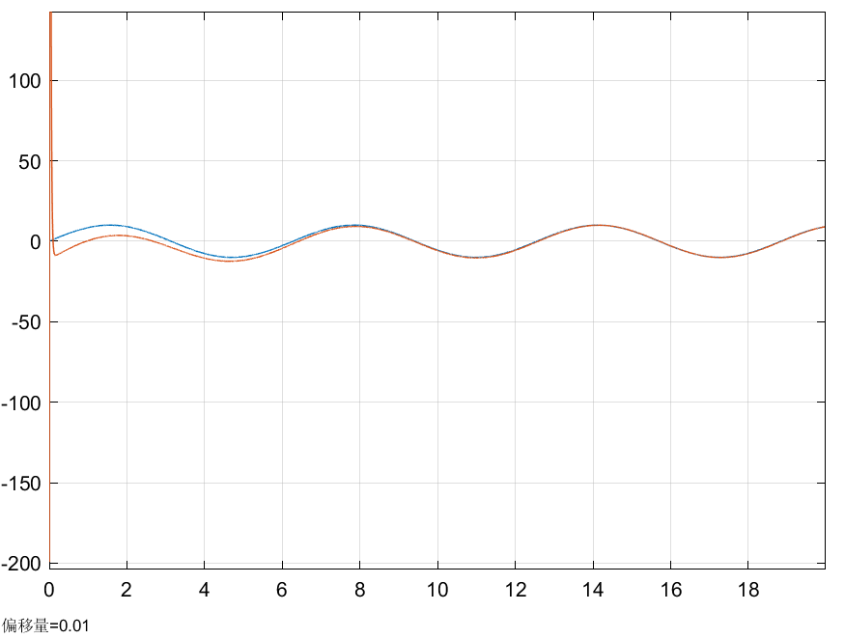
速度观测

Slide 24
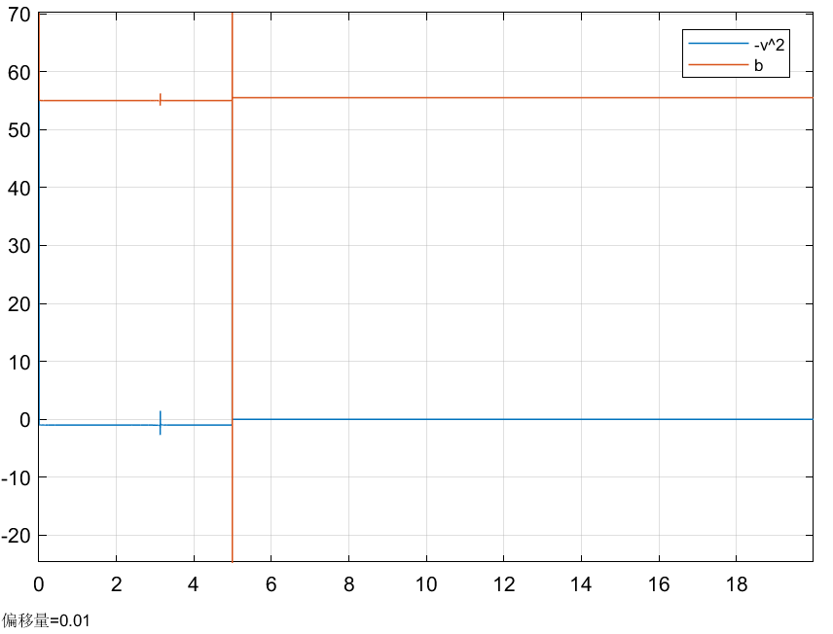
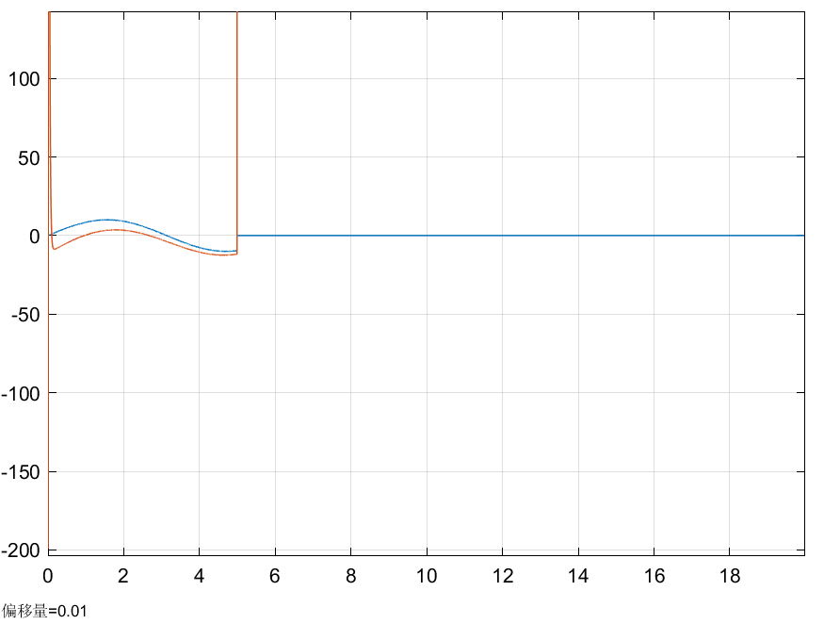
速度观测

Slide 25
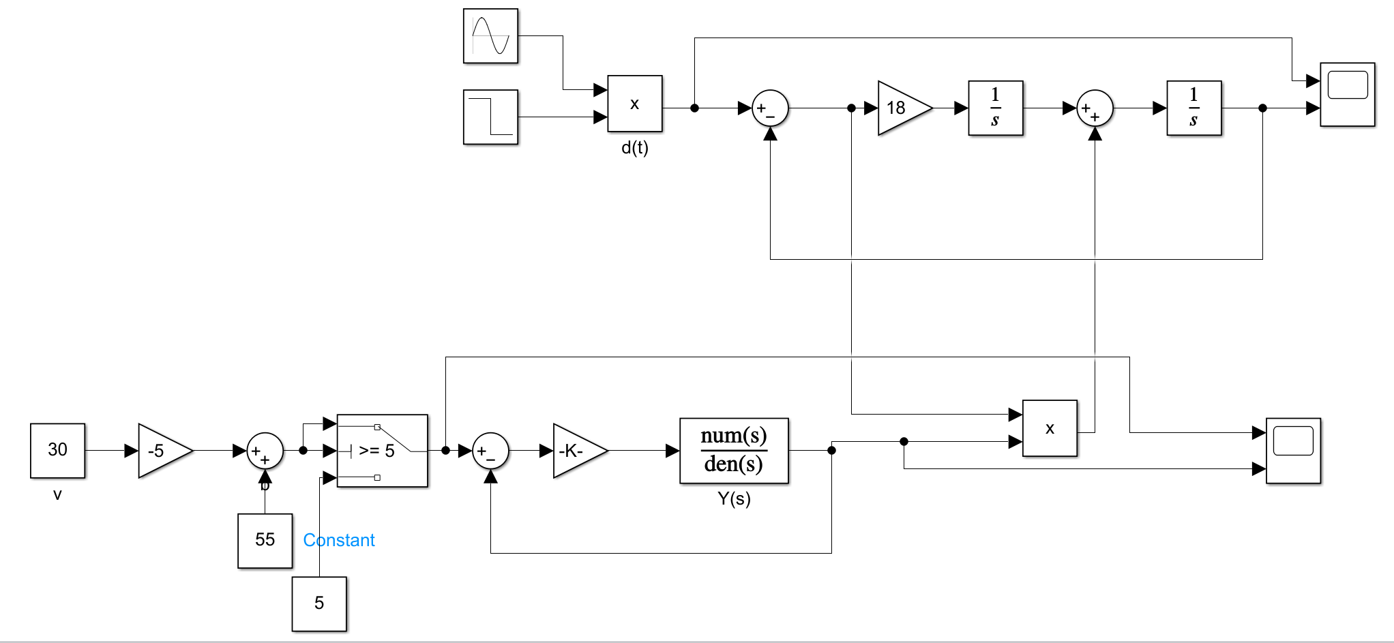
设计结果

Slide 26
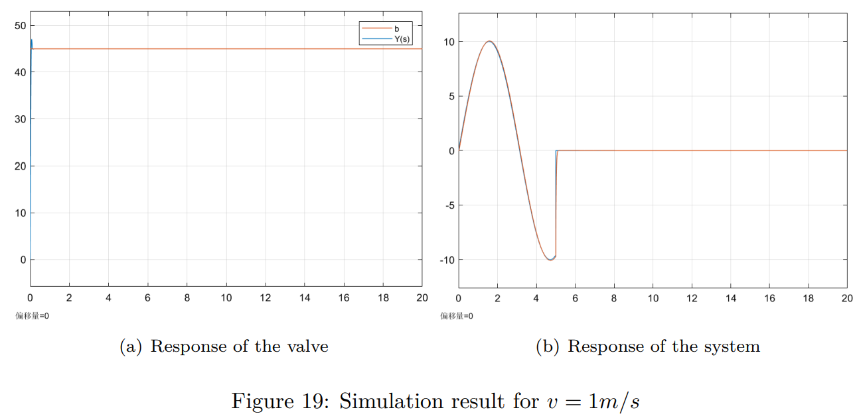
结果展示

Slide 27
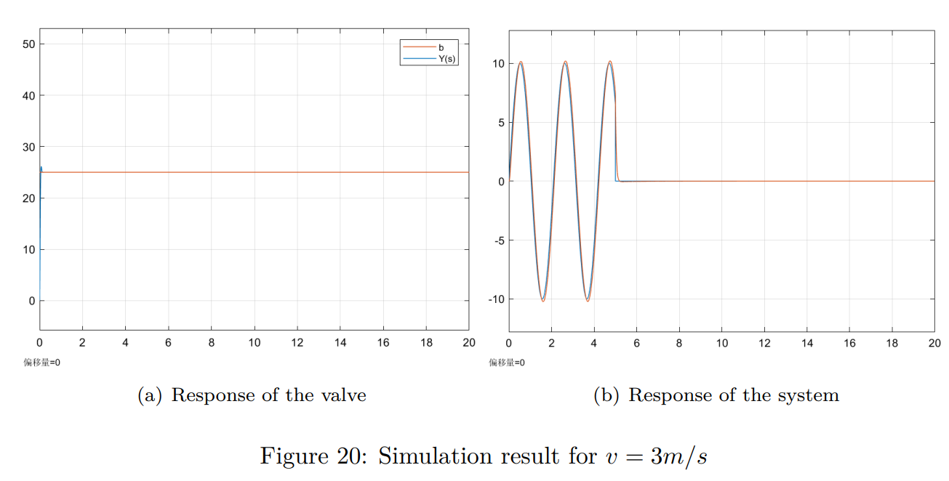
结果展示

Slide 28
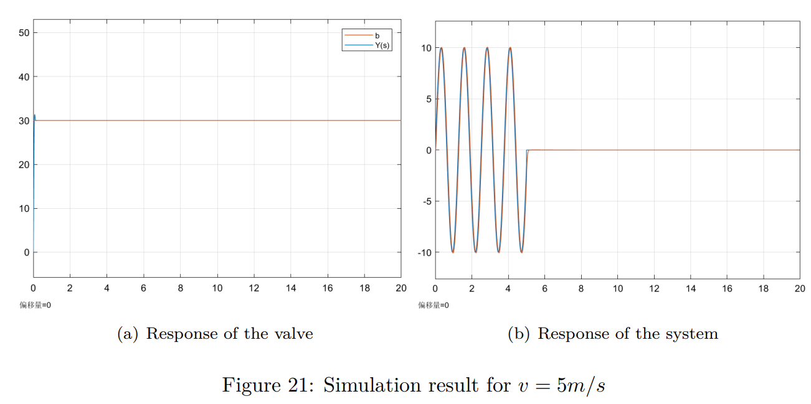
结果展示

Slide 29
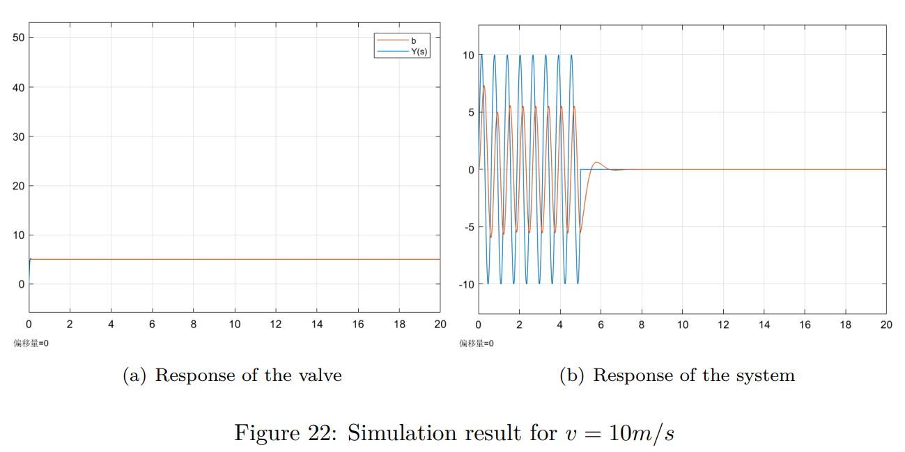
结果展示

Slide 30
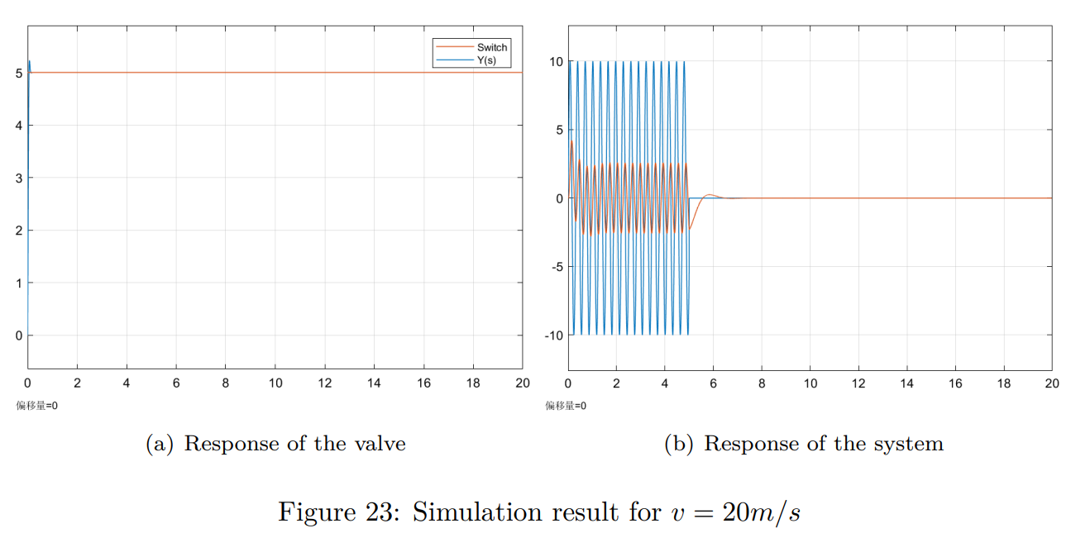
结果展示

Slide 31
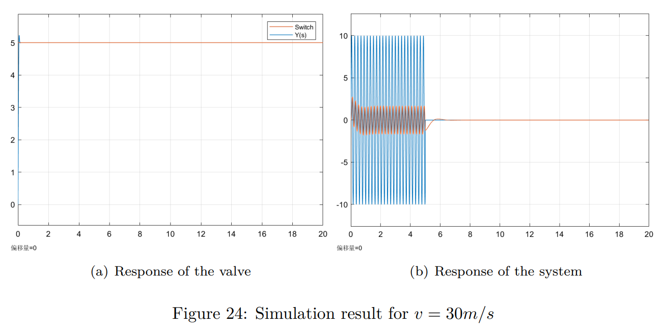
结果展示

Slide 32
讨论与展望
实际输入信号
实际积分器、微分器
多层悬架
非线性阻尼器

Slide 33
感谢聆听！

